Slide 1
StockRoom
Stage 3. Проектирование системы.

Slide 2
Диаграмма классов сущностей

Slide 3
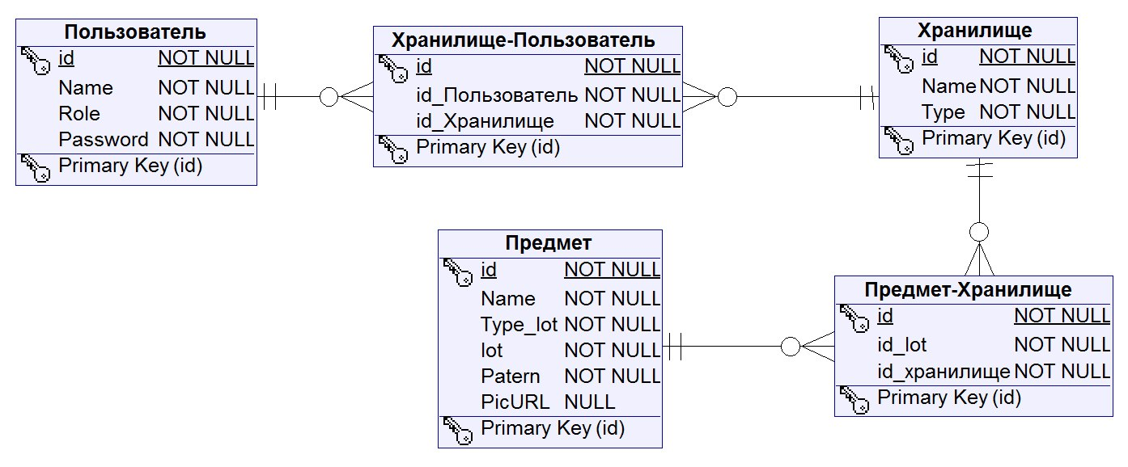
Логическая диаграмма БД

Slide 4
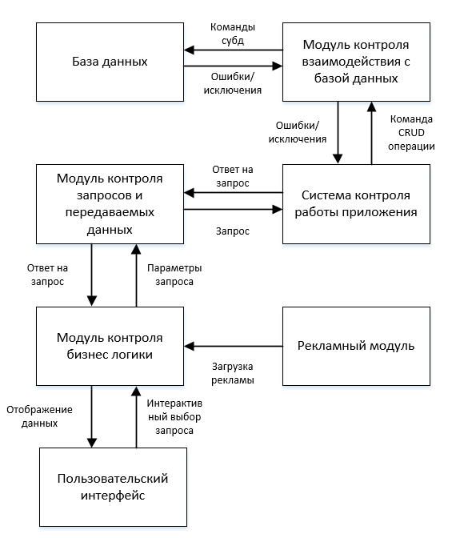
Схема программной системы

Slide 5
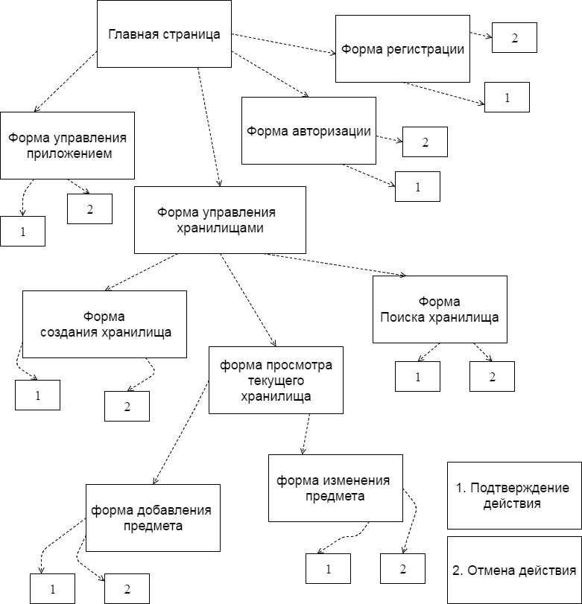
Диаграмма компонентов уровня представления

Slide 6
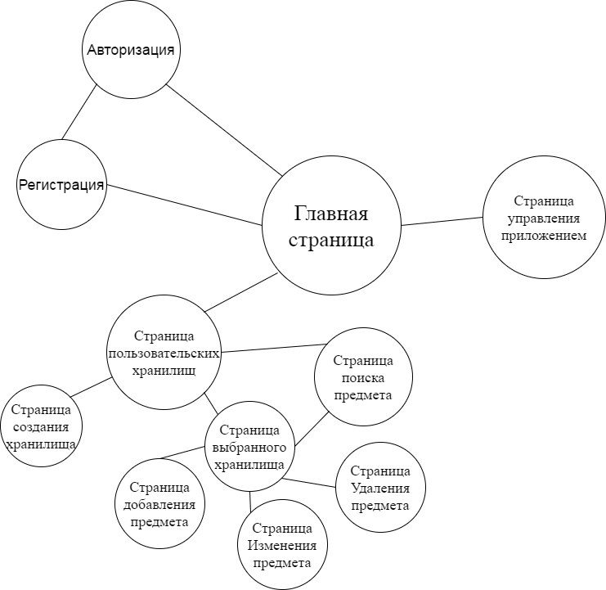
Диаграмма навигации

Slide 7
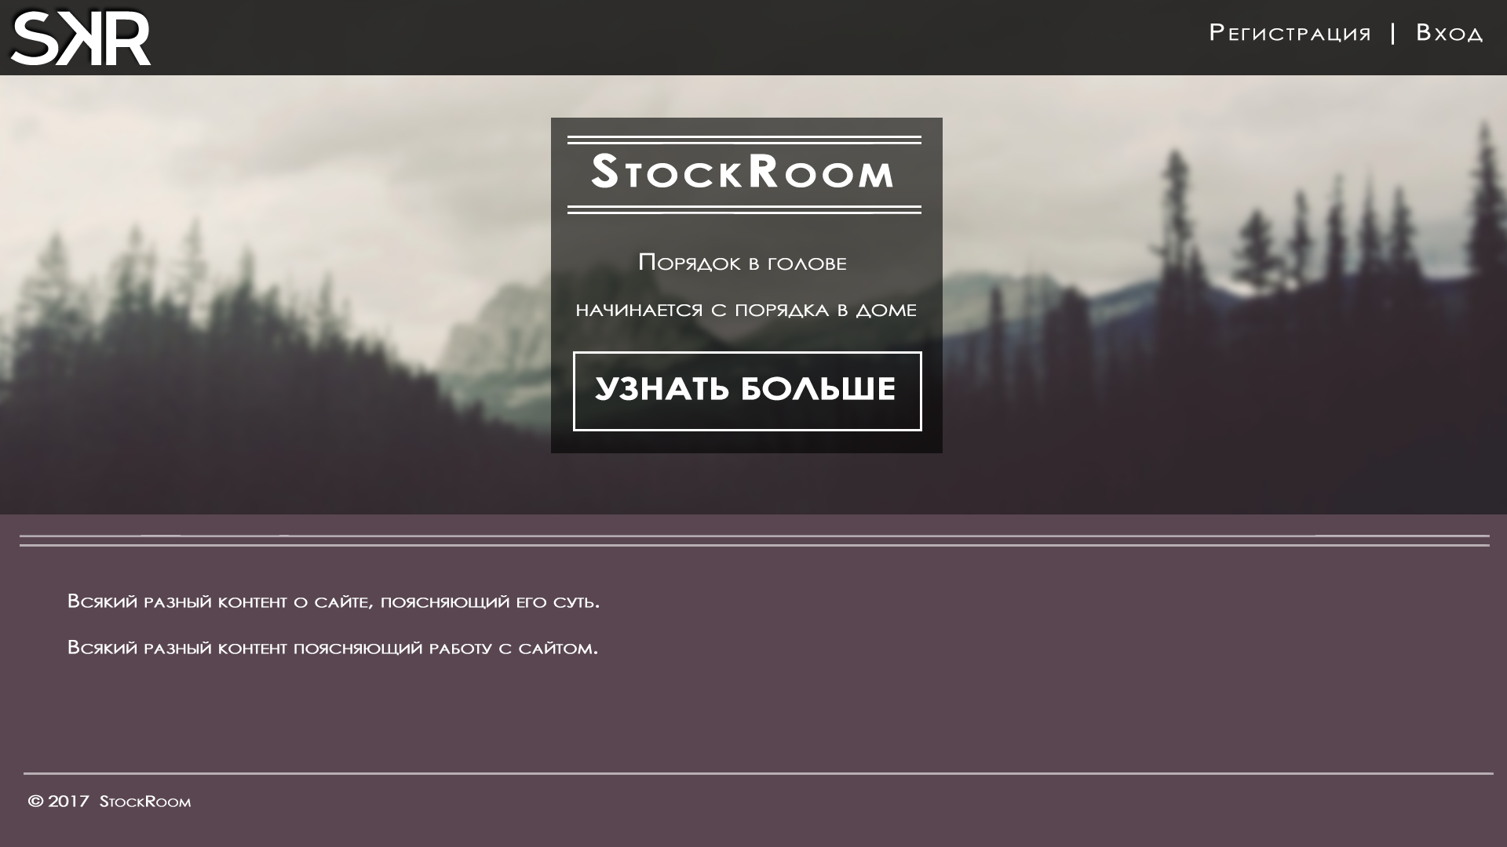

Slide 8
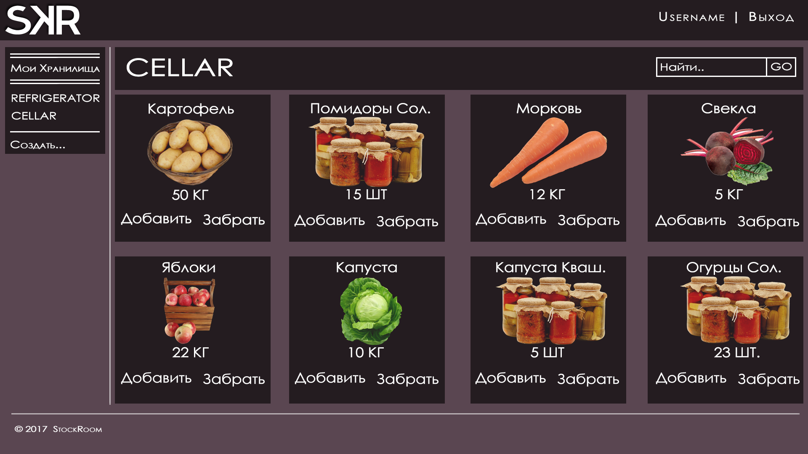

Slide 9
Диаграмма уровня доступа к данным

Slide 10
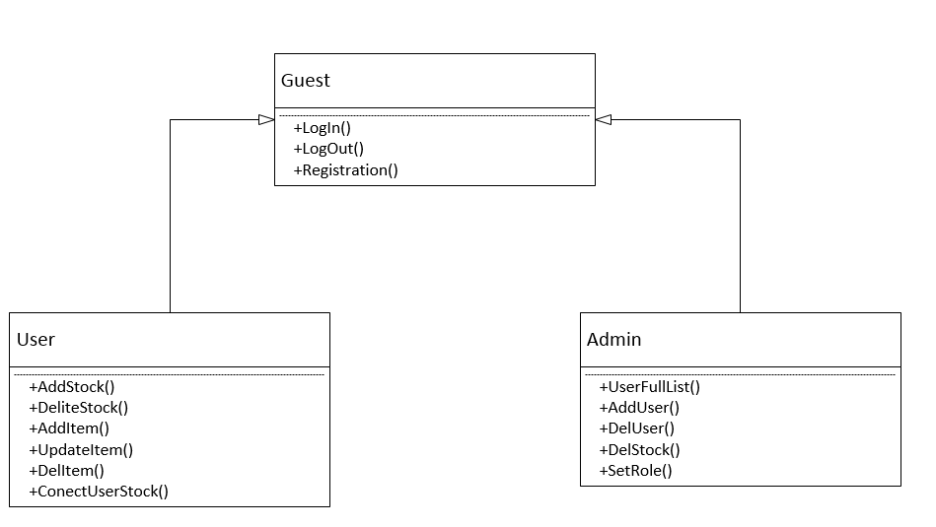
Схема классов уровня бизнес логики

Slide 11
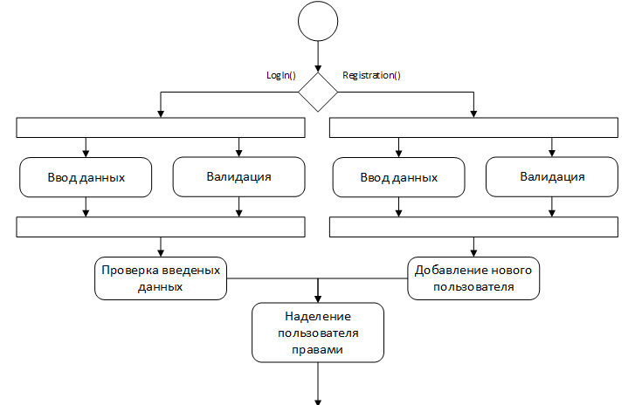
Схема основных операций

Slide 12
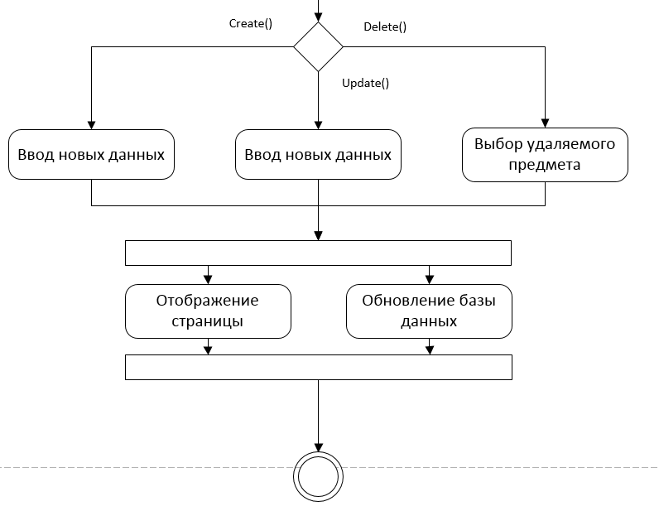
Схема основных операций (Продолжение)

Slide 13
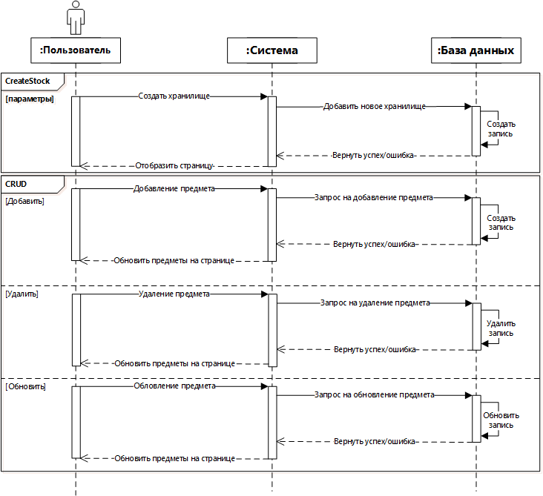
Диаграмма последовательностей

Slide 14
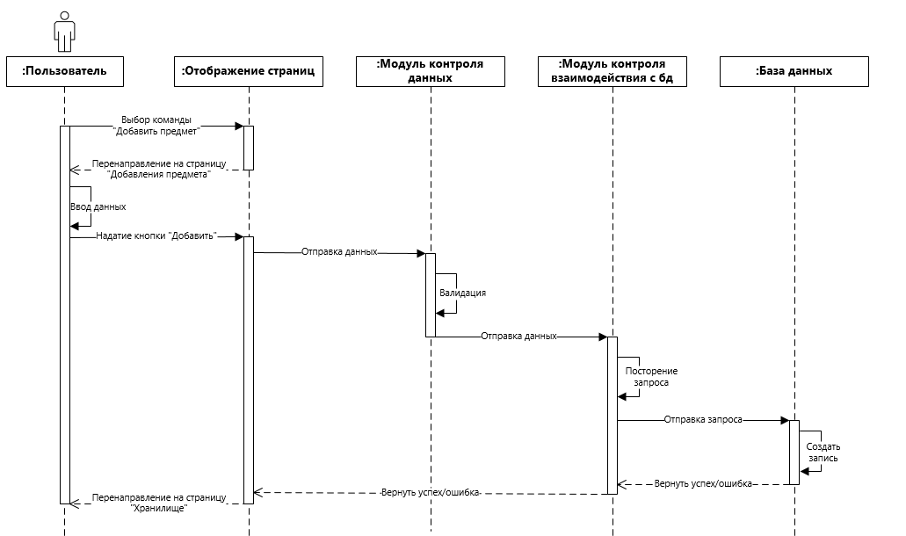
Диаграмма последовательностей

Slide 15
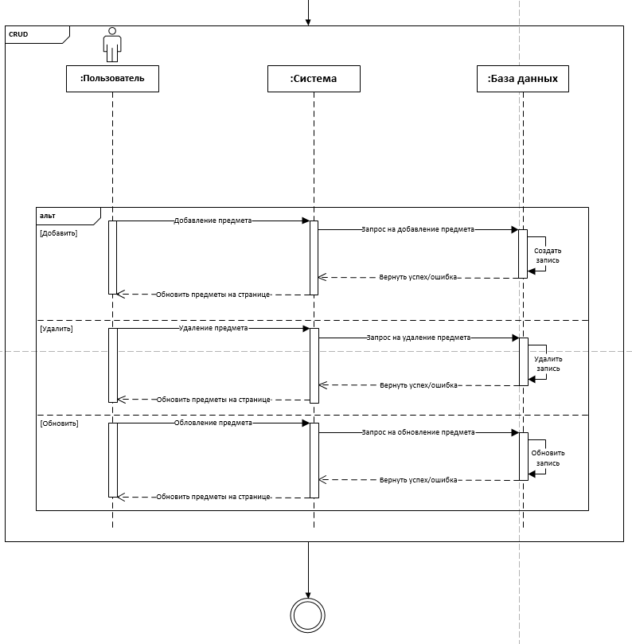
Обзорная диаграмма взаимодействия

